Slide 1




PAMUKKALE ÜNİVERSİTESİ
MÜHENDİSLİK FAKÜLTESİ
ENDÜSTRİ MÜHENDİSLİĞİ BÖLÜMÜ
2025-2026 EĞİTİM ÖĞRETİM YILI GÜZ DÖNEMİ
Web Tabanlı 3 Boyutlu Konteyner Yükleme için Sezgisel ve Meta-Sezgisel Algoritma Tabanlı Bir Karar Destek Sistemi
TEZ YAZARLARI: Burak Haydar Konca , Osman Şahin Benli
TEZ DANIŞMANI: Profesör Dr. Can Berk Kalaycı
20/01/2026
Denizli, Türkiye

Slide 2
SUNUM PLANI
Giriş
Literatür taraması
Problem tanımı
Yöntem
Uygulama
Bulgular
Sonuçlar ve öneriler

Slide 3
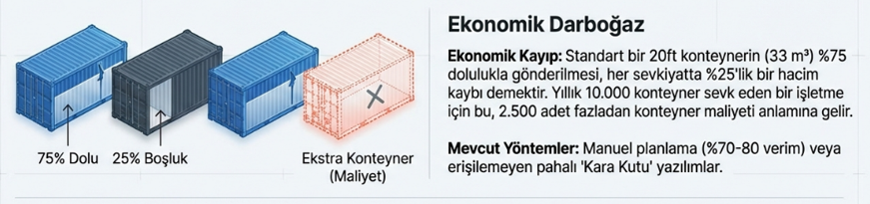
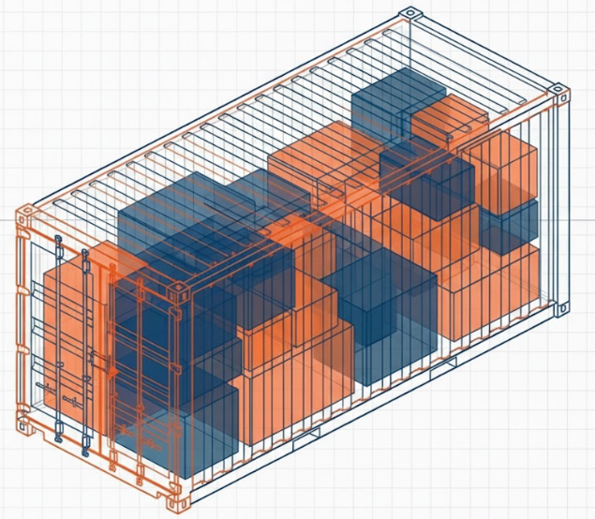
GİRİŞ
Küresel ekonominin yapısal omurgasını oluşturan lojistik sektörü, yıllık 10 trilyon doları aşan işlem hacmiyle dünya ticaretinin sürdürülebilirliğinde belirleyici bir rol oynamaktadır. Bu devasa ekosistem, üretim ve tüketim noktaları arasında sağladığı katma değer ile modern ekonomilerin büyüme dinamiklerinin temel dayanağıdır.

Slide 4
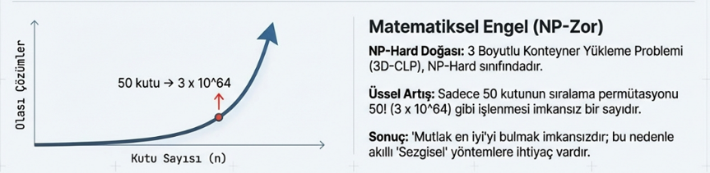
GİRİŞ (DEVAM)
Çalışmada, klasik sezgisel algoritmalar ile meta-sezgisel optimizasyon yöntemlerinin konteyner yükleme verimliliği üzerindeki etkileri karşılaştırmalı olarak analiz edilmesi hedeflenmiştir. Ayrıca geliştirilen sistem aracılığıyla, karar vericilere yükleme sürecini üç boyutlu olarak inceleme ve farklı algoritmaların performanslarını karşılaştırma imkânı sunulması amaçlanmaktadır.

Slide 5
LİTERATÜR TARAMASI
Yazar (Yıl) | Çalışmanın Amacı | Kullanılan Yöntem / Algoritma | Temel Katkı / Bulgular
Li Wang & Xiaoning Zhu (2019) | Konteyner yükleme sırasını optimize ederek toplam elleçleme süresini azaltmak | Özel olarak tasarlanmış Genetik Algoritma (GA) | Yükleme sırasını da karar değişkeni olarak ele alan ve operasyonel süreyi azaltan etkin bir genetik algoritma modeli geliştirilmiştir
Türkay Dereli & Gülesin Sena Daş (2010) | Konteyner yükleme problemini çok amaçlı olarak ele almak | Hibrit Tavlama Benzetimi (Simulated Annealing) | Hacimsel doluluk oranının yanı sıra yük dengesi gibi gerçekçi kısıtlar modele dahil edilmiştir
Shigeyuki Takahara (2008) | Kutu paketleme problemlerinde yerleştirme verimliliğini artırmak | First-Fit tabanlı, çoklu başlangıçlı yerel arama stratejileri | Kutu sıralama ve yerleştirme esasına dayalı sezgisel yaklaşımlar geliştirilmiştir
David Pisinger (2002) | Kutu paketleme problemleri için sezgisel optimizasyon yöntemleri geliştirmek | Best-Fit, Wall-Building (Duvar İnşa Etme) stratejileri | Modern paketleme sezgisel algoritmalarının temelini oluşturan yöntemler literatüre kazandırılmıştır
Aykut Şen (2023) | 3 boyutlu yükleme süreçlerinin görsel olarak sunulması | Three.js, React-Three-Fiber | 3B görselleştirme ve render teknikleri kullanılarak etkileşimli ve anlaşılır bir görsel sunum sağlanmıştır

Slide 6
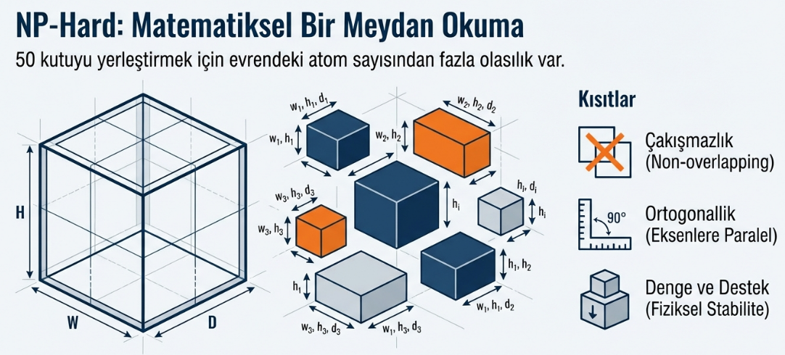
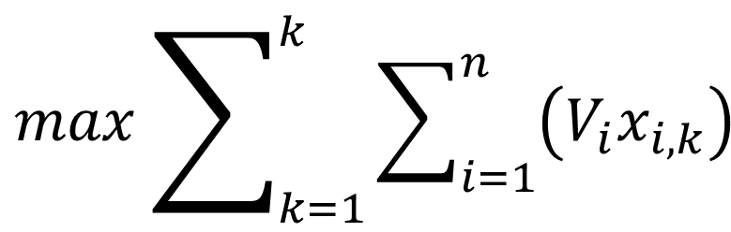
PROBLEM TANIMI
Bu çalışmanın odak noktası, lojistik ve tedarik zinciri yönetiminin en kritik darboğazlarından biri olan 3-Boyutlu Konteyner Yükleme Problemi (3D-CLP) için
Seçilen her bir yöntemin gerçek bir senaryoda ne kadar etkili olduğu ve hangisinin daha iyi sonuçlar verdiği gibi temel soruların cevaplarına kullanıcı dostu bir uygulamayla basite indirgemektir.
Amaç Fonksiyonu:
$$max\sum_{k=1}^{k}{\sum_{i=1}^{n}{\left(V_{i}x_{i,k}\right)}}$$

Slide 7

ARAŞTIRMA SORULARI
Sezgisel ve meta-sezgisel algoritmalar, 3 boyutlu konteyner yükleme problemlerinde doluluk oranı açısından nasıl bir performans farkı göstermektedir?
Meta-sezgisel algoritmalar, klasik sezgisel algoritmaların yetersiz kaldığı karmaşık yükleme senaryolarında daha etkin çözümler üretebilmekte midir?
Algoritmalar arasında çözüm kalitesi ile hesaplama süresi açısından nasıl bir verimlilik farkı bulunmaktadır?
En uygun yöntemin uygulanmasının firma açsından gerçek bir karlılığa dönüşmesi mümkün müdür?

Slide 8
YÖNTEM
KULLANICI KATMANI (Client Interface)
Veri Girişi (Boyutlar, Miktarlar)
Algoritma Seçimi (GA, Best-Fit)
Tetikleyici: "Hesapla" Butonu
ANA İŞ PARÇACIĞI (Main Thread)
UI State Güncellemesi ("Hesaplanıyor...")
Veri Paketleme (JSON Serialization)
Worker Başlatma (new Worker)
SİSTEM ÇALIŞMA MİMARİSİ
GÖRSELLEŞTİRME (Three.js)
Queue: Veriyi Al
SONUÇ İLETİMİ (Callback)
Core Logic: Optimizasyon Döngüsü
Real-time Progress: İlerleme Yüzdesi Raporla
En İyi Çözümün Bulunması
PackedItem Listesi Oluşturma
postMessage(Result) ile İletim
Scene Graph Oluşturma
ARKA PLAN İŞLEMİ (Web Worker)
Mesh Instance'ların Render Edilmesi
Kullanıcı Etkileşimi (OrbitControls, Zoom, Pan)
Teknoloji Bileşenleri ve Rolleri
Three.js & React-Three-Fiber (Görselleştirme Motoru)
Web Workers API (Asenkron Paralel İşleme)
-Zustand (Durum Yönetimi)

Slide 9
YÖNTEM (DEVAM)
Best-Fit Heuristic: Her nesne için olası tüm boşlukları tarar ve yerleştirme sonrası "kalan atıl alanı" (residual space) minimize edecek olanı seçer.
First-Fit Decreasing (FFD): "Önce En Büyük" stratejisini izler. Nesneler hacimlerine göre azalan sırada sıralanır ve her nesne, sığdığı ilk uygun boşluğa yerleştirilir.
Genetik Algoritma, doğal evrim sürecinden esinlenen bir meta-sezgisel optimizasyon yöntemidir; aday çözümlerden oluşan bir popülasyon üzerinde seçilim, çaprazlama ve mutasyon işlemleri uygulanarak çözüm kalitesi nesiller boyunca iyileştirilir.
Tavlama Benzetimi (Simulated Annealing), fiziksel tavlama sürecinden esinlenen bir meta-sezgisel optimizasyon yöntemidir; çözüm uzayında yerel optimumlara takılmamak için başlangıçta daha kötü çözümleri belirli bir olasılıkla kabul eder. algoritma zamanla daha iyi çömler etrafında yoğunlaşarak küresel optimuma yakın bir çözüm üretmeyi hedefler.
In Parallel Worker Thread (Paralel İşçi Kanalında):
Receive Data (Veriyi Al)
Initialize Algorithm (Algoritmayı Kur)
While Algorithm Running (Algoritma Çalıştığı Sürece):
Run Iteration (İterasyonu Koştur)
Calculate Fitness (Uygunluk Hesapla)
Post Progress % (İlerlemeyi Raporla)
End While
Return Optimized Result (Sonucu Döndür)
Receive Result (Sonucu Ana Ekranda Al)
Convert to 3D Meshes (Modele Dönüştür)
Update Statistics (İstatistikleri Güncelle)

Slide 10

UYGULAMA
Veri Toplama
Araştırmada kullanılan veriler, dış kaynaklardan statik olarak çekilmek yerine, geliştirilen yazılımın simülasyon yetenekleri kullanılarak dinamik senaryolar halinde üretilmiştir.
Senaryo B The Tetris Paradox (Sıralama Paradoksu)
Bu senaryo, literatürde "Sıralama Paradoksu" olarak bilinen teorik bir durumu test eder. Veri seti, geometrik olarak birleştiğinde mükemmel bir blok oluşturan ancak yanlış sırada geldiklerinde büyük boşluklar bırakan özel parçalardan (L-bloklar, T-bloklar) oluşur.
Amaç: Klasik algoritmaların yetersizliğini ve Meta-Sezgisel algoritmaların (Genetik Algoritma) doğru sıralamayı bulma yeteneğini kanıtlamaktır.
Veri İçeriği: Belirli bir sırayla yerleştirildiğinde %100 doluluk sağlayan, ancak "Açgözlü" (Greedy) algoritmalarla yerleştirildiğinde %60-70 bandında kalan tuzaklı parçalar.
Senaryo A Warehouse Transfer (Çoklu Konteyner Depo Transferi)
Bu senaryo, lojistik depoları arasındaki yüksek hacimli sevkiyatları temsil eder. Veri seti, tek bir konteynere sığmayacak kadar büyük olan ve $(V_{\text{toplam}}>33m^{3})$. heterojen (farklı boyutlarda) yüklerden oluşur.
Veri İçeriği: Endüstriyel kasalar, variller ve paletli yüklerden oluşan 100+ adetlik karma liste.
Amaç: Algoritmanın "Multi-Bin Packing" (Çoklu Kutu Paketleme) yeteneğini, yani yükleri birden fazla konteynere bölerken toplam konteyner hacmi kullanım yüzdesini maximize etmeye çalışır.

Slide 11
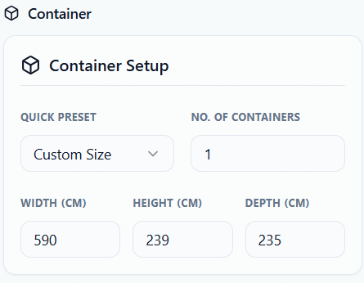
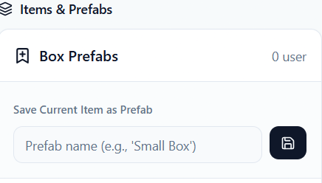
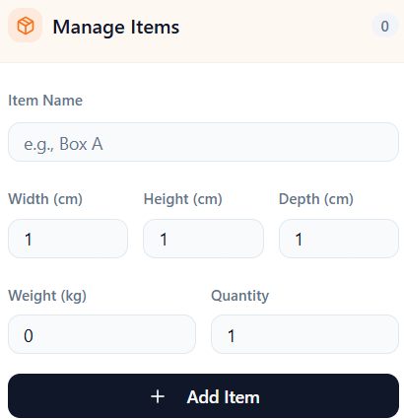
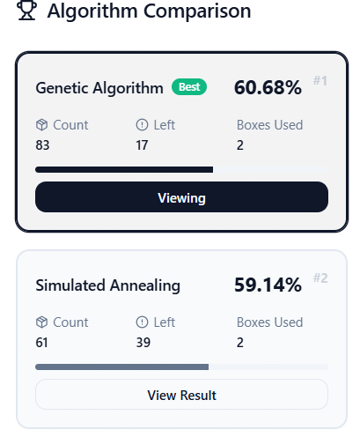
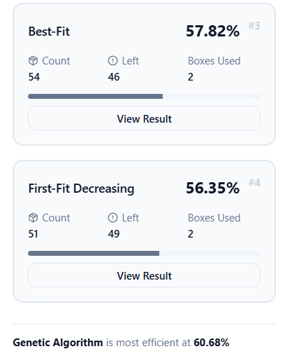
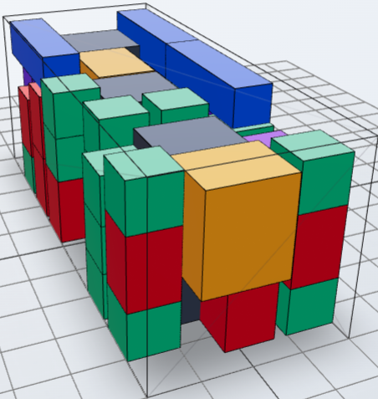
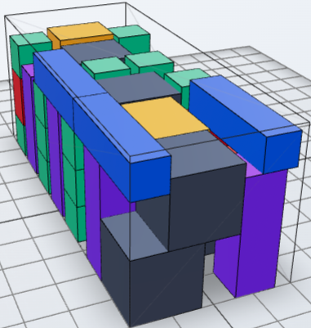
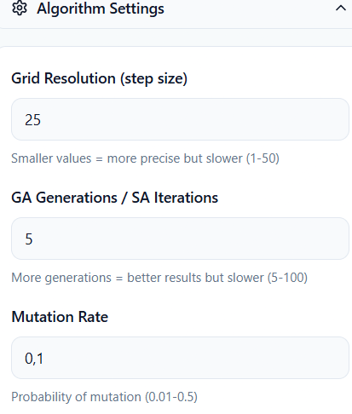
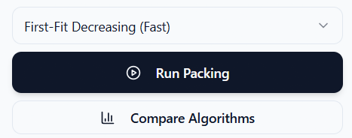
UYGULAMA
Senaryo A The WAREHOUSE (Sıralama Paradoksu)

Slide 12
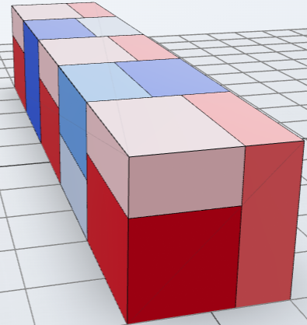
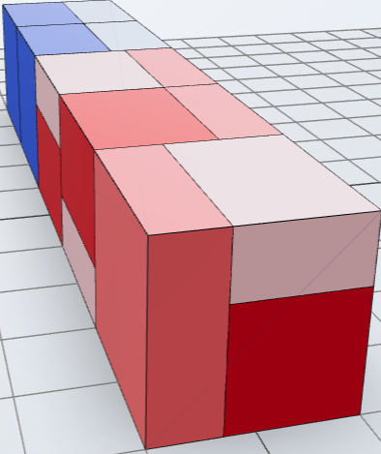
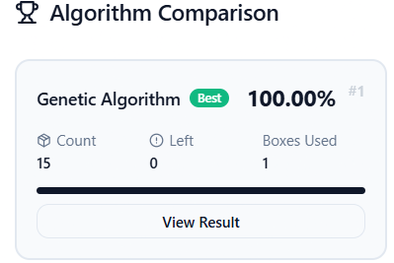
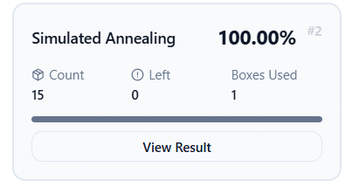
UYGULAMA
Senaryo B The Tetris Paradox (Sıralama Paradoksu)

Slide 13
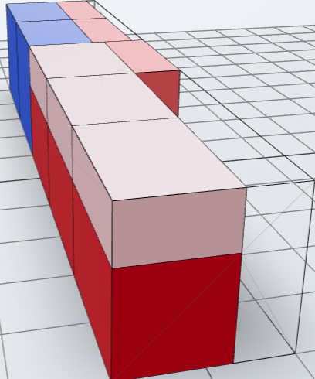
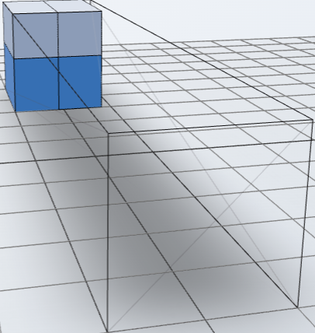
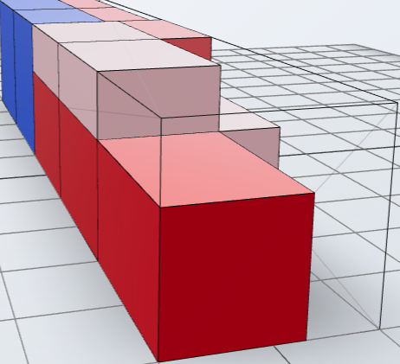
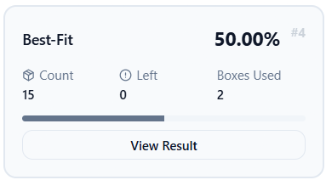
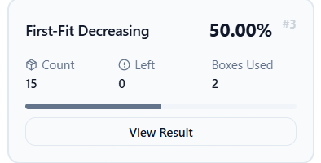
UYGULAMA
Senaryo B The Tetris Paradox (Sıralama Paradoksu)

Slide 14
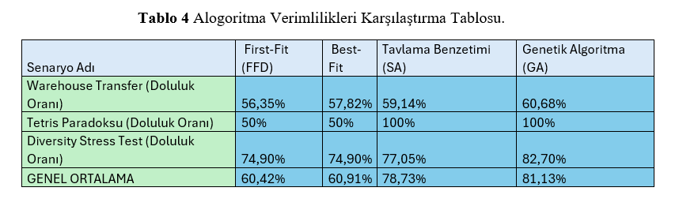
BULGULAR
Genel Performans
Tüm senaryolar ortalamasında Genetik Algoritma en yüksek başarıyı gösterse de, Tavlama Benzetimi (SA) çok daha kısa sürede (bkz. Süre Analizi) ona yakın sonuçlar üreterek en verimli alternatif olmuştur.

Slide 15
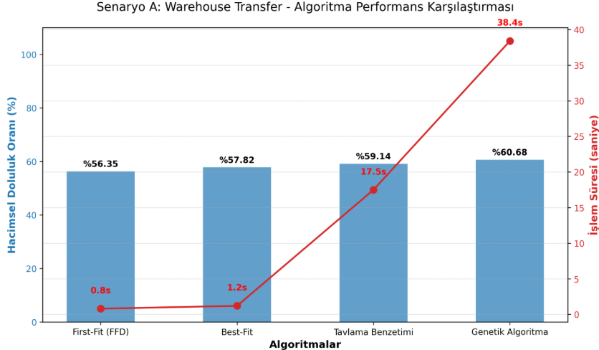
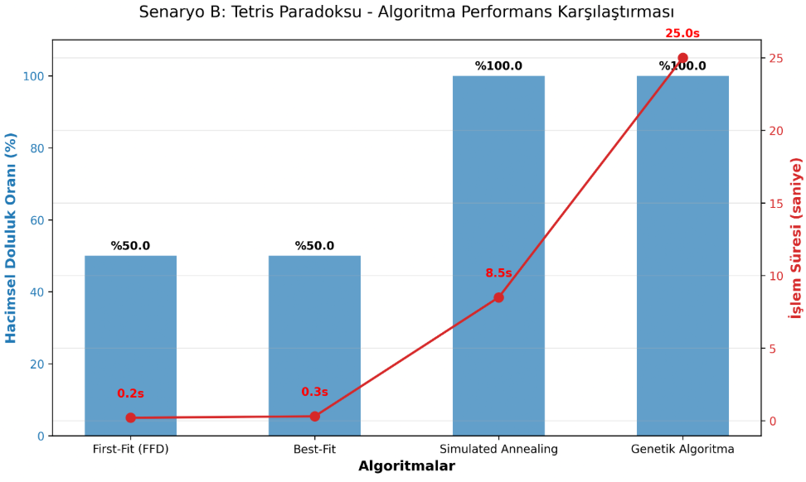
BULGULAR
(Genetik Algoritma için baz değerler “Grid Resolution (step size) = 25, GA Generations / SA Iterations = 5, Mutation Rate = 0,1” olarak alınmıştır)

Slide 16
BULGULAR
Lojistik Maliyetlerinde Belirgin Düşüş
Çalışmanın en kritik bulgusu, Genetik Algoritmanın (%81,13) klasik First-Fit yaklaşımına (%60,42) kıyasla ortalama %20,71 oranında daha yüksek doluluk sağlamasıdır. Bu verim artışı, yıllık 1000 konteyner sevkiyatı yapan orta ölçekli bir işletme için teorik olarak yaklaşık “207” konteynerlik bir tasarruf potansiyeli taşımaktadır.
Karar Verme Süreçlerinin Hızlanması
Manuel planlamada saatler süren ve operasyonel hatalara açık olan yükleme planı oluşturma süreci, geliştirilen sistem ile saniyeler seviyesine indirilmiştir
Erişilebilirlik ve Kurulum
Masaüstü yazılımlarının aksine, "İstemci Tabanlı Web Mimarisi" sayesinde herhangi bir kurulum gerektirmeden tablet veya bilgisayar üzerinden erişilebilir olması, KOBİ ölçeğindeki lojistik firmaları için büyük bir adaptasyon kolaylığı sağlamaktadır.

Slide 17
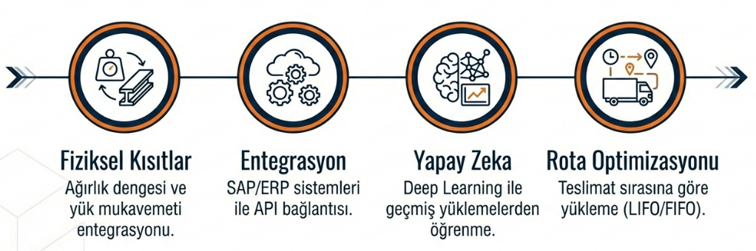
SONUÇLAR VE ÖNERİLER
Geliştirmeye Açık Yönler
Bu tez çalışmasında, lojistik sektörünün en temel problemlerinden biri olan "3 Boyutlu Konteyner Yükleme Problemi (3D-CLP)"nin çözümü için web tabanlı, görselleştirme destekli hibrit bir karar destek sistemi geliştirilmiştir. Geliştirilen sistem, klasik sezgisel algoritmalar (First-Fit, Best-Fit) ile modern meta-sezgisel algoritmaları (Genetik Algoritma, Tavlama Benzetimi) tek bir çatı altında birleştirerek, hem performans hem de kullanılabilirlik açısından kapsamlı bir çözüm sunmuştur.

Slide 18
KAYNAKLAR
Altınalev, T. ve Fığlalı, A. (2024). Döngüsel taşıma sistemi yan kısıtlarına sahip konteyner yükleme problemi için bir model önerisi. Mehmet Akif Ersoy Üniversitesi Fen Bilimleri Enstitüsü Dergisi, 15(2), 81-102.,
Bortfeldt, A. ve Gehring, H. (2001). A hybrid genetic algorithm for the container loading problem. European Journal of Operational Research, 131(1), 143-161.
Chen, C. S., Lee, S. M. ve Shen, Q. S. (1995). An analytical model for the container loading problem. European Journal of Operational Research, 80(1), 68-76.
Daş, G. S. (2010). Solving the 3D container loading problem with metaheuristics [Doktora Tezi, Gaziantep Üniversitesi].
Dereli, T. ve Das, G. S. (2010). A hybrid simulated annealing algorithm for solving multi-objective container-loading problems. Applied Artificial Intelligence, 24(5), 463-486.,
Ensari, M. (2007). Konteynır yükleme problemine sezgisel bir yaklaşım [Yüksek Lisans Tezi, Gazi Üniversitesi].
Gajda, M., Trivella, A., Mansini, R. ve Pisinger, D. (2022). An optimization approach for a complex real-life container loading problem. Omega, 107, 102559.
Liang, S.-C., Lee, C.-Y. ve Huang, S.-W. (2007). A hybrid meta-heuristic for the container loading problem. Communications of the IIMA, 7(4), 73-84.,
Pisinger, D. (2002). Heuristics for the container loading problem. European Journal of Operational Research, 141, 382-392.,
Şen, A. (2023). Konteyner yükleme probleminin çözümü için genetik algoritma bazlı hibrit yaklaşım [Yüksek Lisans Tezi, Bursa Teknik Üniversitesi].
Takahara, S. (2008). A multi-start local search approach to the multiple container loading problem. W. Bednorz (Ed.), Greedy Algorithms içinde (s. 56-68). InTech.,
Tekil, S. ve Özkır, V. Ç. (t.y.). Konteyner yükleme problemlerinin incelenmesi ve lojistik sektöründe bir uygulama.
Tian, T., Zhu, W., Lim, A. ve Wei, L. (2016). The multiple container loading problem with preference. European Journal of Operational Research, 248, 84-94.
Tijjani, S. (2014). Reinforcement learning and evolutionary algorithms for container loading problem [Yüksek Lisans Tezi, Mevlana (Rumi) University].
Wang, L. ve Zhu, X. (2019). Container loading optimization in rail–truck intermodal terminals considering energy consumption. Sustainability, 11(8), 2383.

Slide 19

SORULAR VE TARTIŞMA
KATILIMINIZ İÇİN TEŞEKKÜR EDERİZ.

